Slide 2
Meet Our Facilitators
Yesenia Lopez
Luisa Martucci
Nelida Vazquez

Slide 3
What we won’t learn here:
Complex Grammar
Advanced Vocabulary
Fluent conversation skills
Every colloquial expression for every dialect of Spanish

Slide 4
What we will learn here:
Basic conversational phrases
Essential Grammar for everyday situations
Variations in pronunciation or slang used in differents spanish-speaking countries.
Cultural insights

Slide 5
Spanish Language: Things to Know
Spanish is the majority language in 21 countries, and a commonly used language in many more
Many dialects, accents, and variations in vocabulary
“Spanglish” can make for even more variation

Slide 6
Getting Started:
Introduction of ourselves in spanish
Spanish alphabet practice

Slide 7
INTRODUCTION:
Hola, me llamo ________________
(Hi, my name is ________________)
Trabajo en ____________________
(I work at _____________________)
Mi color favorito es _________________
(my favorite color is_________________)

Slide 8
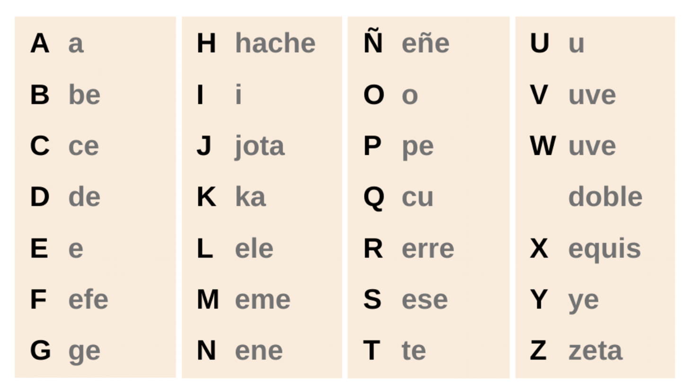
Pronouncing the Spanish Alphabet

Slide 9
Practice Vocab List 2: Circulation
I will first demonstrate, and then offer volunteers the opportunity to pronounce the Spanish vocabulary.
Volunteers will have the opportunity to choose a box of your choice to read aloud.

Slide 10
¿Como se Dice? Spanish Conversation Hour Vocabulary List 2: Circulation
Circulation Vocabulary - Verbs
To lend or borrow | Prestar
To take, to take out | Llevar, sacar
To return (give back) | Devolver
To return (come back) | Regresar
To reserve | Reservar
To renew | Renovar
To pay | Pagar

Slide 11
¿Como se Dice? Spanish Conversation Hour Vocabulary List 2: Circulation
Circulation Vocabulary – Nouns & Adjectives
Date | Fecha
Fine (fee) | Multa
Book | Libro
Library materials | Materiales de la biblioteca
Catalog | Catálogo
Children’s section | Sección/área de niños
Book drop | El depósito de devoluciones
Late | Tarde
Receipt | Recibo
Overdue | Vencido
Reserved | Reservado

Slide 12
¿Como se Dice? Spanish Conversation Hour Vocabulary List 2: Circulation
Printing Station Vocabulary
access to the internet | acceso al internet/red
download | descargar
printing | imprimir
Printer | Impresora
copy | copia/Fotocopia
e-mail | correo electrónico
information | información
internet | internet/red
online | en linea
form | formulario
USB flash drive | unidad/memoria USB
File PDF/Word document | Archivo PDF/ documento Word

Slide 13
Vocabulary List 2: Circulation Group Practice
Circulation Vocabulary - Verbs
To lend or borrow | Prestar
To take, to take out | Llevar, sacar
To return (give back) | Devolver
To return (come back) | Regresar
To reserve | Reservar
To renew | Renovar
To pay | Pagar
Printing Station Vocabulary
access to the internet | acceso al internet/red
download | descargar
printing | imprimir
Printer | Impresora
copy | copia/Fotocopia
e-mail | correo electrónico
information | información
internet | internet/red
online | en linea
form | formulario
USB flash drive | unidad/memoria USB
File PDF/Word document | Archivo PDF/ documento Word
Circulation Vocabulary – Nouns & Adjectives
Date | Fecha
Fine (fee) | Multa
Book | Libro
Library materials | Materiales de la biblioteca
Catalog | Catálogo
Children’s section | Sección/área de niños
Book drop | El depósito de devoluciones
Late | Tarde
Receipt | Recibo
Overdue | Vencido
Reserved | Reservado

Slide 14
Questions?

Slide 15
Practice: Library Phrases
I will demonstrate first, and then you will break into pairs to work with your partner in breakout rooms.
Participants will be divided into groups of 3 to 4 people, and you will have 10 to 12 minutes to practice.

Slide 16
Practice: Library Phrases
Can I check this out? - ¿Puedo llevar esto prestado?
How much does it cost? - ¿Cuánto cuesta?
Do you have your library card? - ¿Tiene su tarjeta de la biblioteca?
You have a late fee of two dollars and fifty cents. - Tiene una multa de dos dólares y cincuenta centavos.
Would you like the receipt? - ¿Quieres el recibo?

Slide 17
Practice: Library Phrases
Do I have to pay it today? - ¿Tengo que pagarlo hoy?
For how long may I check the books out? - ¿Por cuánto tiempo puedo sacar los libros?
These are due back in three weeks. - Los libros se vencen en tres semanas.
Would you like to renew your books? - ¿Le gustaría renovar sus libros?

Slide 18
Practice: Library Phrases
How many books may I take out? - ¿Cuántos libros puedo sacar?
Do you need to make a copy? - ¿Necesitas hacer una fotocopia?
Do you need to print a document? - ¿Necesitas imprimir un documento?
Do you have a USB flash drive? - ¿Tiene una memoria USB ?

Slide 19
Breakout Room: Library Phrases
Can I check this out? - ¿Puedo llevar esto prestado?
How much does it cost? - ¿Cuánto cuesta?
Do you have your library card? - ¿Tiene su tarjeta de la biblioteca?
You have a late fee of two dollars and fifty cents. - Tiene una multa de dos dólares y cincuenta centavos.
Would you like the receipt? - ¿Quieres el recibo?
Do I have to pay it today? - ¿Tengo que pagarlo hoy?
For how long may I check the books out? - ¿Por cuánto tiempo puedo sacar los libros?
These are due back in three weeks. - Los libros se vencen en tres semanas.
Would you like to renew your books? - ¿Le gustaría renovar sus libros?
How many books may I take out? - ¿Cuántos libros puedo sacar?
Do you need to make a copy? - ¿Necesitas hacer una fotocopia?
Do you need to print a file/ document? - ¿necesitas imprimir un documento?
Do you have a USB flash drive? - ¿Tiene una memoria USB ?

Slide 20
Practice: Role Playing
I will demonstrate first, and then you will break into pairs to work with your partner in breakout rooms.
Participants will be divided into groups of 3 to 4 people, and you will have 15-20 minutes to practice.
I will join each group to listen as you read the Spanish portion of the phrase.

Slide 21
Practice: Role-Playing (Library Worker)
Library worker: ¿Tiene su tarjeta de la biblioteca?
Patron: No, no tengo uno (No, I don’t have one)
Library worker: Tiene una multa de dos dólares y cincuenta centavos.
Patron: Lo siento no tengo dinero ( I’m sorry, I don’t have money)
Library worker: ¿Quieres el recibo?
Patron: Sí, gracias. (Yes, thank you)
Library worker: ¿Le gustaría renovar sus libros?
Patron: Sí, por favor ( Yes, please)
Library worker: ¿Necesitas hacer una copia fotocopia?
Patron: Sí, cinco copias, por favor. (Yes, five copies please)
Library worker: ¿Necesitas imprimir un documento?
Patron: Sí, diez copias (Yes, ten copies)
Library worker: ¿Tiene una memoria USB ?
Patron: No, ¿Puedo comprar uno? (No, can I purchase one?)

Slide 22
Practice: Role-Playing (Patron)
Patron: ¿Puedo llevar esto prestado?
Library worker: Si puedes (Yes you May)
Patron: ¿Cuánto cuesta?
Library worker: Quince centavos (Fifteen cents)
Patron: ¿Cuántos libros puedo sacar?
Library worker: Veinte libros (Twenty books)
Patron: ¿Tengo que pagarlo hoy?
Library worker: Puedes pagar hoy o en otro día. (You can pay today or on a diffrent day)
Patron: ¿Por cuánto tiempo puedo sacar los libros?
Library worker: Los libros se vencen en tres semanas. (These are due back in three weeks.)

Slide 23
Breakout Room: Role-Playing
Library worker: ¿Tiene su tarjeta de la biblioteca?
Patron: No, no tengo uno (No, I don’t have one)
Library worker: Tiene una multa de dos dólares y cincuenta centavos.
Patron: Lo siento no tengo dinero ( I’m sorry, I don’t have money)
Library worker: ¿Quieres el recibo?
Patron: Sí, gracias. (Yes, thank you)
Library worker: ¿Le gustaría renovar sus libros?
Patron: Sí, por favor ( Yes, please)
Library worker: ¿Necesitas hacer una copia/ fotocopia?
Patron: Sí, cinco copias, por favor. (Yes, five copies please)
Library worker: ¿Necesitas imprimir un documento?
Patron: Sí, diez copias (Yes, ten copies)
Library worker: ¿Tiene una memoria USB ?
Patron: No, ¿Puedo comprar uno? (No, Can I purchase one?)
Patron: ¿Puedo llevar esto prestado?
Library worker: Si puedes (Yes you May)
Patron: ¿Cuánto cuesta?
Library worker: Quince centavos (Fifteen cents)
Patron: ¿Cuántos libros puedo sacar?
Library worker: Veinte libros (Twenty books)
Patron: ¿Tengo que pagarlo hoy?
Library worker: Puedes pagar hoy o en otro día. (You can pay today or on a diffrent day)
Patron: ¿Por cuánto tiempo puedo sacar los libros?
Library worker: Los libros se vencen en tres semanas. (These are due back in three weeks.)

Slide 24
Class Practice: Role Playing
I will first demonstrate with a volunteer, then select eight others to participate in a role play.

Slide 25
Class Practice: Role-Playing
Library worker: ¿Tiene su tarjeta de la biblioteca?
Patron: No, no tengo uno
Library worker: Tiene una multa de dos dólares y cincuenta centavos.
Patron: Lo siento no tengo dinero
Library worker: ¿Quieres el recibo?
Patron: Sí, gracias. (Yes, thank you)
Library worker: ¿Le gustaría renovar sus libros?
Patron: Sí, por favor
Library worker: ¿Necesitas hacer una fotocopia?
Patron: Sí, cinco copias, por favor.
Library worker: ¿Necesitas imprimir un documento?
Patron: Sí, diez copias
Library worker: ¿Tiene una memoria USB ?
Patron: No, ¿Puedo comprar uno?
Patron: ¿Puedo llevar esto prestado?
Library worker: Si puedes
Patron: ¿Cuánto cuesta?
Library worker: Quince centavos
Patron: ¿Cuántos libros puedo sacar?
Library worker: Veinte libros
Patron: ¿Tengo que pagarlo hoy?
Library worker: Puedes pagar hoy o en otro día.
Patron: ¿Por cuánto tiempo puedo sacar los libros?
Library worker: Los libros se vencen en tres semanas.

